Slide 1
인공지능
PROJECT: Wumpus World
Catholic Univ.
230608
201721199 장현구
201921071 김나현
201921222 김민주

Slide 2
CONTENTS
01. 구현 정보
02. 아이디어 설명
03. 시연

Slide 3

구현 정보

Slide 4

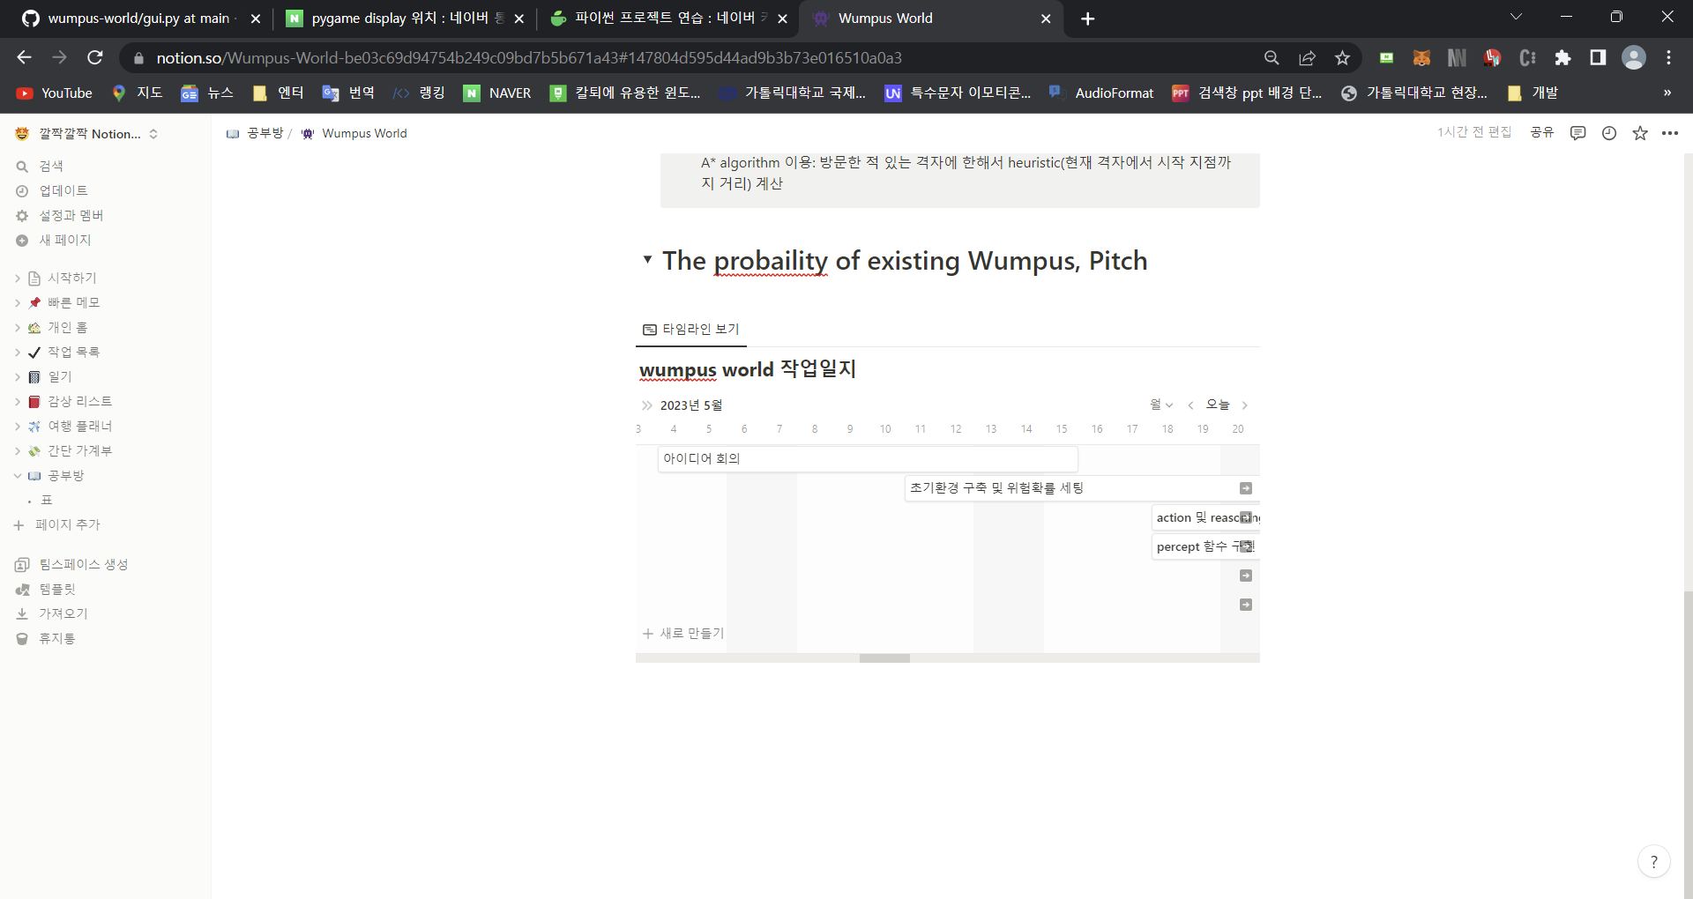
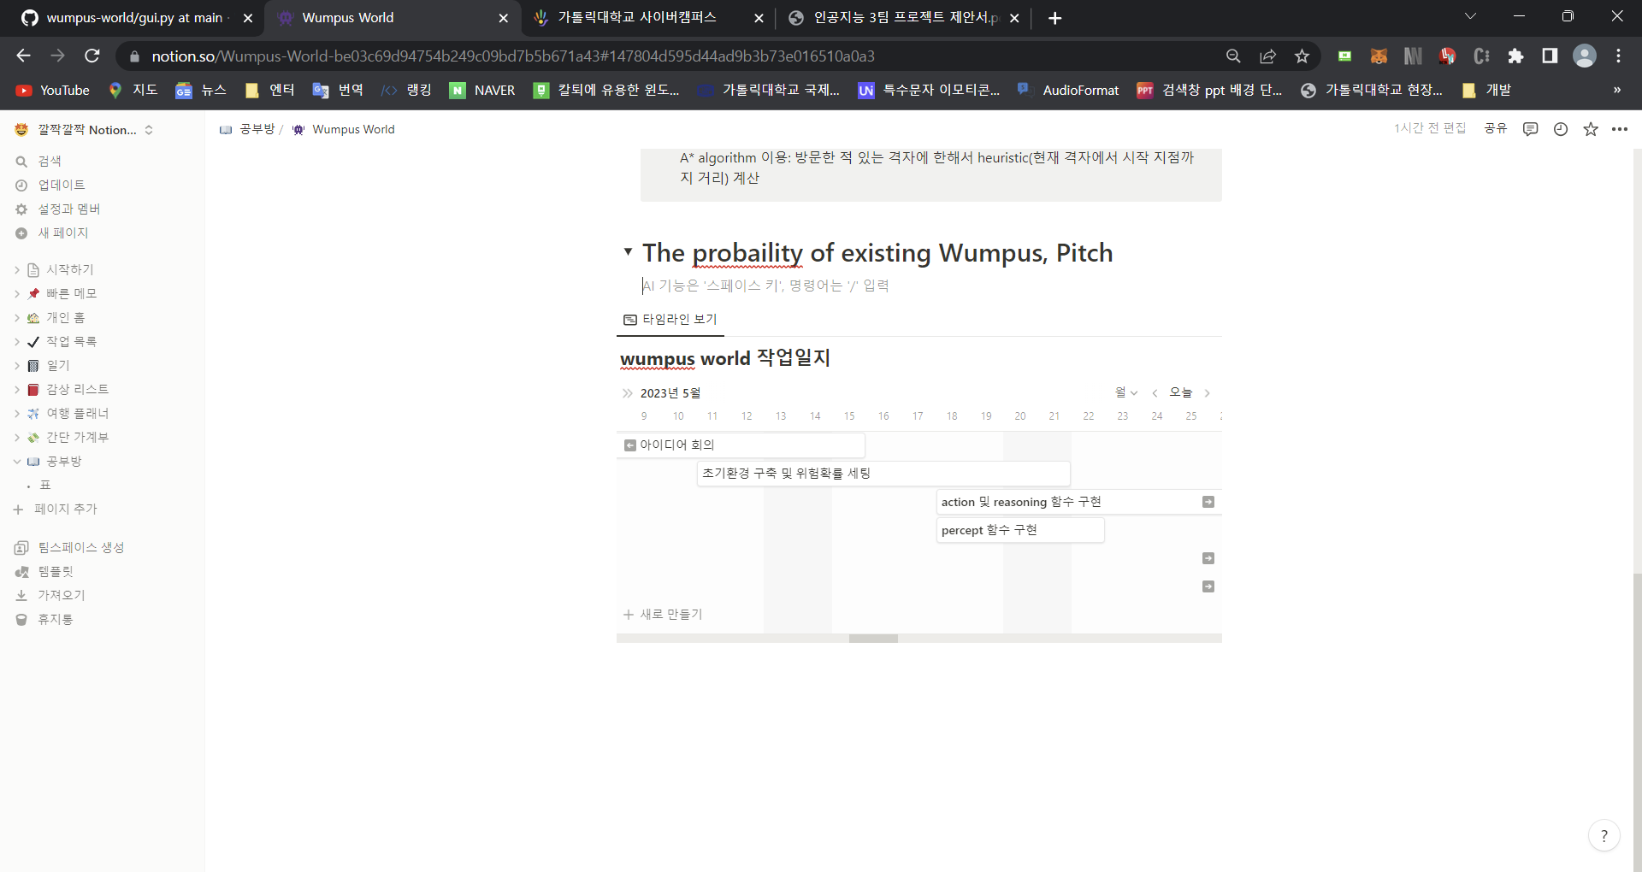
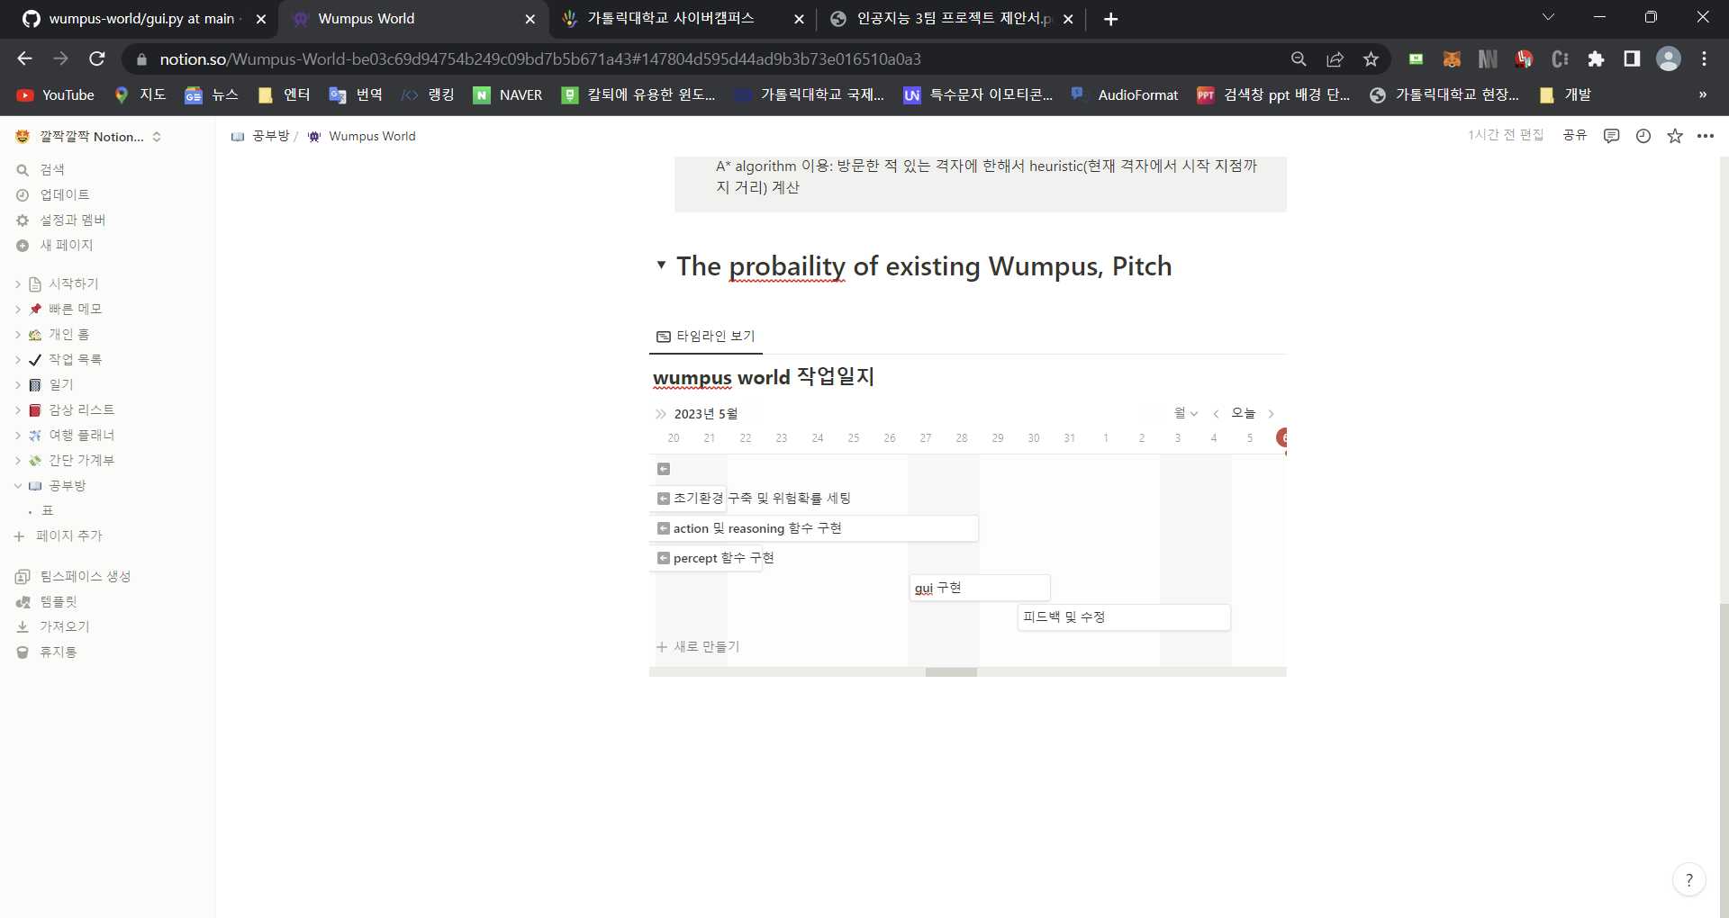
역할 및 추진 일정
역할
팀장 김민주
각각의 동작 수행 기능
팀원 장현구
실행내용 출력 및 인식 부분
팀원 김나현
초기 환경 세팅
추진 일정

Slide 5

구현 환경
기능 구현
Python
GUI 구현
Pygame

Slide 6
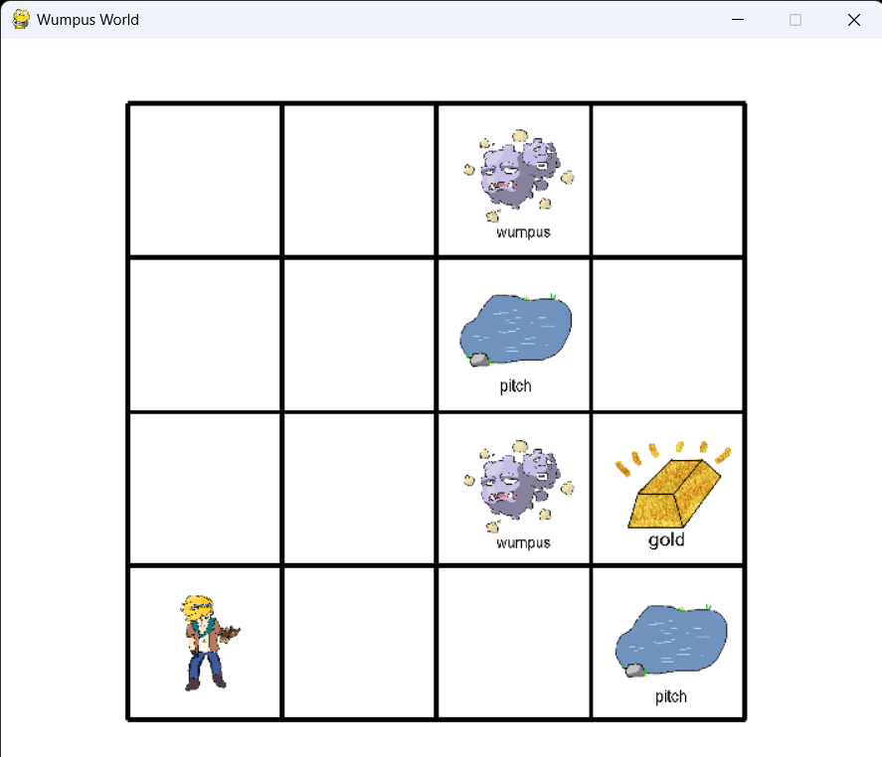
구현 환경
GUI 구현

Slide 7
아이디어 설명

Slide 8
환경 구축 및 sensor
환경 구축 용 변수
world
state_grid
agent
caution_grid
Sensor
sense_glitter() sense_stench()
sense_breeze()
sense_scream() sense_bump()

Slide 9
danger probability & knowledge based 구축
사용 변수
danger_prob: 각 좌표의 위험도를 나타내는 변수
모든 원소가 [1,1]로 초기화 된 6×6 리스트로 구성
원소의 0번째 인덱스 : wumpus의 위험도
원소의 1번째 인덱스 : pitch의 위험도
사용 함수
update_danger_prob(): danger_prob를 업데이트
KB(): 업데이트된 정보를 기준으로 추론

Slide 10
update_danger_prob 알고리즘
현재 위치에 대해서
wumpus 혹은 pitch가 존재 → 현재 위치의 danger_prob의 해당 인덱스를 100으로 변경
2. 둘 다 없을 경우, 현재 위치는 안전하므로 [0,0]으로 변경
3. stench나 breeze 인식 → caution_grid 딕셔너리에서 해당하는 key(stench, breeze)에 현재 위치 저장
주변 격자에 대해서
현재위치에서 stench 인식
주변 격자 중 wumpus 존재 유무가 확정 된 곳(danger_prob[x][y][0]== 0 or danger_prob[x][y][0] == 100) 제외,
나머지 주변 격자에 대해서 danger_prob[x][y][0] += 1
현재위치에서 breeze 인식
주변 격자 중 pitch 존재 유무가 확정 된 곳(danger_prob[x][y][1] == 0 or danger_prob[x][y][1] == 100) 제외,
나머지 주변 격자에 대해서 danger_prob[x][y][1] += 1

Slide 11
update_danger_prob 알고리즘
KB를 이용한 추론
: stench혹은 breeze가 있는 곳 주변 격자의 Wumpus 혹은 pitch를 추론하는 과정
위험도가 0이 아닌 주변 격자가 오직 하나라면,
그 격자에 wumpus나 pitch가 존재한다고 추론 가능하므로
해당 격자의 danger_prob의 해당 인덱스 100으로 변경
2. wumpus와 pitch는 동시에 존재 불가
wumpus가 존재 → 해당 격자의 pitch의 danger_prob를 0으로 변경,
pitch가 존재 → 해당 격자의 wumpus의 danger_prob를 0으로 변경

Slide 12
Agent 행동 규칙
Default: goForward() → 방문한 위치를 visited에 append
안전하고 방문하지 않은 위치를 방문하는 게 우선
💡 danger_prob[x][y] == 0 and in visited
3. 바로 앞 격자에 방문한 적 없고, wumpus가 있을 위험이 있으면 shoot
💡 danger_prob[x][y][0] > 2, shoot
4. 벽에 부딪히거나(Bump) 앞 격자가 위험하면, turnLeft or turnRight
5. 인접 격자에 모두 방문한 기록이 있다면 덜 위험 격자를 방문: Best First Search 이용
💡 If all neighbor node in visited

Slide 13
Agent 행동 규칙
Best First Search
: 인접한 격자 중 가장 작은 danger_prob를 가지는 격자로 이동(sorted 오름차순)
인접 노드가 모두 danger_prob가 같을 경우, 방문 횟수가 가장 적은 격자로 이동
현재 노드에 pitch or wumpus가 존재, die(시작 노드로 돌아감 + reflex agent with state)
현재 노드에 glitter이 느껴지면, 금 획득(grab)
금 획득 후, 시작 지점으로 돌아와 게임 종료(climb)
💡 방문한 적 있는 격자에 한해서 A* algorithm 이용하여 현재 위치에서 목표 격자(시작 격자)까지의
cost가 가장 작은 곳을 따라 이동

Slide 14
시연

Slide 15
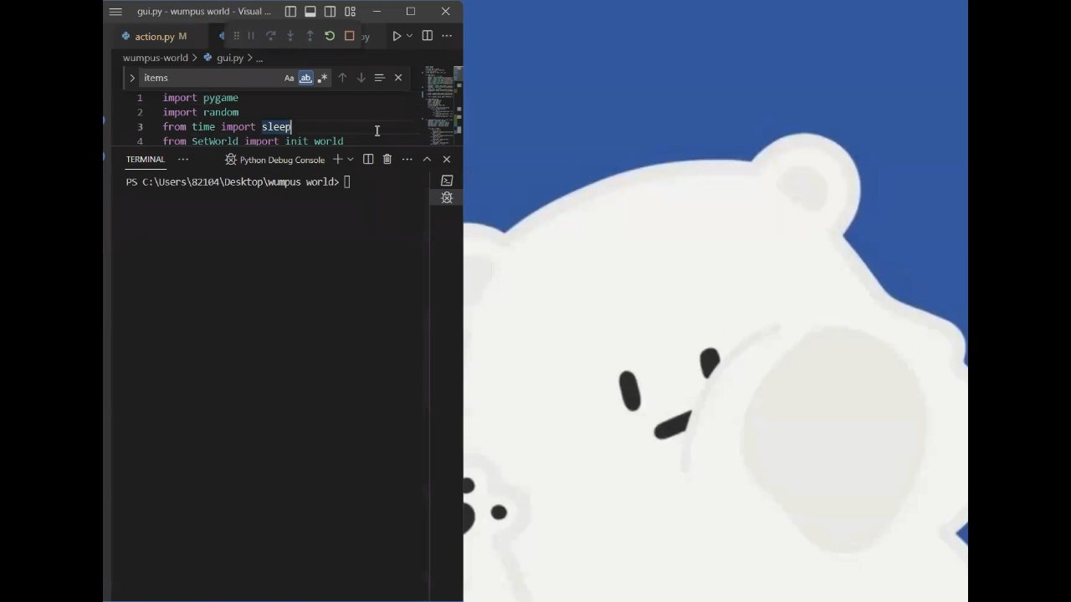
시연 영상

Slide 16
Thank you

